Slide 1
Cietā reģenerētā kurināmā reģenerācijas iekārtu izveide Daugavpilī, Mendeļejeva ielā 13A Ietekmes uz vidi novērtējuma uzsākšana un sākotnējā sabiedriskā apspriešana
Daugavpils
2017.gada 4. decembris

Slide 2
Informācija par paredzētās darbības vietu un darbības ierosinātāju
Paredzētās darbības ierosinātājs ir SIA «Atkritumu Apsaimniekošanas Dienvidlatgales Starppašvaldību Organizācija», reģ. Nr. 41503029988, Ģimnāzijas iela 28-2, Daugavpils, LV-5401
Paredzētā darbība ir cietā reģenerētā kurināmā reģenerācijas iekārtu izveide Daugavpilī, Mendeļejeva ielā 13A
Jaunās katlu mājas būvniecība paredzēta zemes gabalā apmēram 5300 m² platībā, PAS «Daugavpils siltumtīkli» teritorijā
Zemes gabala izmantošanai plānotās darbības vajadzībām SIA «Atkritumu Apsaimniekošanas Dienvidlatgales Starppašvaldību Organizācija» ir noslēgusi Zemes nomas līgumu ar PAS «Daugavpils siltumtīkli»

Slide 3
Plānotās darbības raksturojošie lielumi
Reģenerētā (no atkritumiem iegūtā) kurināmā (NAIK) izmantošana – līdz 25 000 tonnām/gadā
Reģenerētā kurināmā piegāde no sadzīves atkritumu poligona «Cinīši». Lai nodrošinātu tehnoloģiskā procesa pilnu jaudu, NAIK var tikt pieņemts arī no citiem atkritumu apsaimniekošanas uzņēmumiem.
Reģenerācijas iekārtas plānotā nominālā ievadītā jauda ir 11,75 MW. Reģenerācijas iekārtas nominālā ražošanas jauda 10 MW. Darbināšanas laiks: 8000 h/gadā.
Plānotās darbības rezultātā tiks ražota siltumenerģija: 43 660 MWh (tiks pārdota siltumapgādes sistēmas operatoram Daugavpils pilsētā SIA «Daugavpils siltumtīkli»)

Slide 4
Ietekmes uz vidi novērtējuma procedūra
Likums «Par ietekmes uz vidi novērtējumu» - SIA «Atkritumu Apsaimniekošanas Dienvidlatgales Starppašvaldību Organizācija» plānotā darbība atbilst Likuma 1. pielikumam (Objekti, kuru ietekmes novērtējums ir nepieciešams) 16. punktam – «sadzīves atkritumu sadedzināšanas un ķīmiskās pārstrādes iekārtas, ja pārstrādes apjoms ir 10 tonnu un vairāk diennaktī»
Ministru kabineta 2015. gada 13. janvāra noteikumi Nr. 18 «Kārtība, kādā novērtē paredzētās darbības ietekmi uz vidi un akceptē paredzēto darbību»

Slide 5
Informācija par ietekmes uz vidi novērtējuma procedūru
Vides pārraudzības valsts biroja lēmums Nr.44 par ietekmes uz vidi novērtējuma piemērošanu (2017. gada 8.novembrī)
Sākotnējā sabiedriskā apspriešana (no 2017. gada 24.novembra līdz 13.decembrim) (20 dienas pēc paziņojuma publicēšanas pašvaldības izdotajā laikrakstā)
Ietekmes uz vidi novērtējuma programma pieprasīta Vides pārraudzības valsts birojā 2017. gada 30.novembrī
Turpmākās darbības:
Ietekmes uz vidi novērtējuma programmas saņemšana, ko izsniedz Vides pārraudzības valsts birojs
Ietekmes uz vidi novērtējuma Ziņojuma sagatavošana saskaņā ar programmu un normatīvo aktu prasībām
Ziņojuma sabiedriskā apspriešana (30 dienas)
Ziņojuma iesniegšana Vides pārraudzības valsts birojā
Ziņojuma papildināšana un precizēšana
Atzinuma saņemšana no Vides pārraudzības valsts biroja

Slide 6
Sākotnējā sabiedriskā apspriešana
Sākotnējās sabiedriskās apspriešanas laiks no 2017. gada 24.novembra līdz 13.decembrim
Sludinājums laikrakstā «Latgales laiks» 2017. gada 24.novembrī
Paziņojumi mājas lapās: www. aadso.lv www.daugavpils.lv www.vpvb.gov.lv www.geoconsultants.lv
Informatīvas vēstules plānotās darbības pieguļošo zemju īpašniekiem
Informatīvie materiāli par plānoto darbību izvietoti Daugavpils domē, SIA «Atkritumu Apsaimniekošanas Dienvidlatgales Starppašvaldību Organizācija» biroja telpās
Priekšlikumus par paredzētās darbības iespējamo ietekmi uz vidi iespējams sniegt rakstiskā veidā:
Vides pārraudzības valsts birojam (e-pasts: vpvb@vpvb.gov.lv; pasta adrese: Rūpniecības iela 23, Rīga, LV-1045, tālrunis – 67321173, fakss – 67321049)
Sākotnējās sabiedriskās apspriešanas laiks
līdz 2017. gada 13.decembrim

Slide 7
Projekts «Cietā reģenerētā kurināmā reģenerācijas iekārtu izveide Daugavpilī, Mendeļejeva ielā 13A»
Cietā reģenerētā kurināmā reģenerācijas iekārtu uzstādīšanai nepieciešamās iepirkuma dokumentācijas sagatavošana paredzēta 2018. gadā
2019. gadā tiks uzsākta būvprojekta izstrāde un iekārtu piegāde
Būvdarbi tiks uzsākti 2019.gadā
Katlu mājas nodošana ekspluatācijā un tās darbības uzsākšana paredzēta 2020. gada otrajā pusē

Slide 8
Atkritumu reģenerācijas iekārtas Eiropā

Slide 9
Plānotās darbības atrašanās vieta
Plānotās darbības teritorija atrodas Daugavpils pilsētas Z, ZA daļā, tā sauktā Ķīmijas rajonā
Saskaņā ar spēkā esošo Daugavpils pilsētas teritorijas plānojumu 2006. – 2018.g. (ar grozījumiem), plānotās darbības teritorijas atrodas ražošanas objektu apbūves teritorijā, un rūpnieciskās ražošanas uzņēmumu apbūve šajā teritorijā ir atļauta.
Blakus piegulošais uzņēmums - PAS “Daugavpils siltumtīkli”. Tuvumā atrodas rūpnieciski uzņēmumi: SIA „Attīstība”, SIA “Sistemserviss”, SIA “Enerģijas, vides un metroloģijas attīstības sabiedrība”, SIA „Būvgarants”
Tuvākās sabiedriskās un dzīvojamās mājas no plānotās darbības teritorijas atrodas ap 400 m uz D (daudzstāvu dzīvojamo māju apbūve)
Attālums līdz īpaši aizsargājamām dabas teritorijām - 450 m uz D (Porohovkas parks (Ķīmiķu parks)), 5,3 km uz A (Aizsargājamo ainavu apvidus “Augšdaugava”)

Slide 10
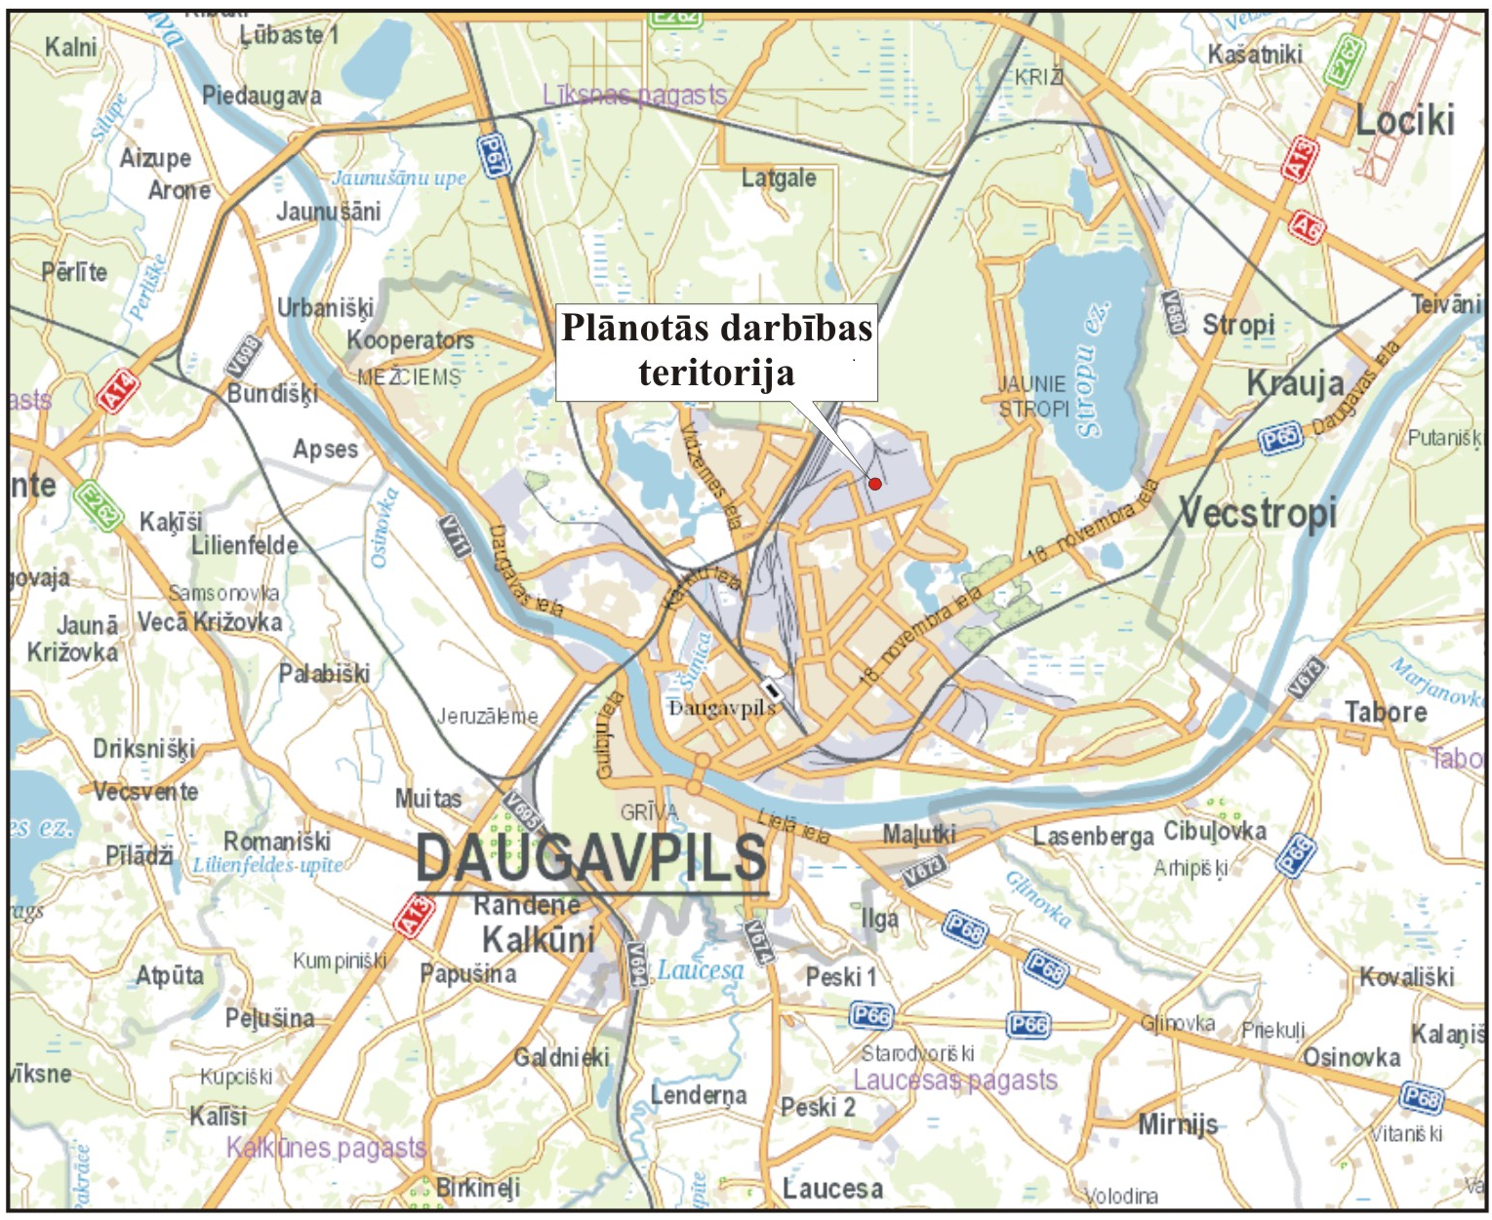
Plānotās
darbības
atrašanās
vieta

Slide 11
Plānotās darbības tehnoloģisko risinājumu alternatīvas
Cietā reģenerētā kurināmā reģenerācijai tiek izskatīti divi alternatīvi risinājumi:
I alternatīva – reģenerācija, izmantojot slīdošās pamatnes tipa krāsns tehnoloģiju;
II alternatīva – reģenerācija, izmantojot verdošā slāņa tehnoloģiju.
Līdzšinējā Eiropas prakse sadzīves atkritumu dedzināšanas nozarē liecina, ka pašvaldību vai pilsētu vajadzībām visbiežāk tiek izmantotas kustīgo ārdu tipa kurtuves. Kustīgie ārdi nodrošina vienmērīgu kurināmā plūsmu un, atkarībā no iekārtu kapacitātēm, sadedzina līdz pat 35 tonnām kurināmā stundā. Šāda tipa kurtuves tiek projektētas 8000 stundu gadā (11 mēnešus), savukārt apkopes darbi visbiežāk tiek veikti vasaras mēnešos, kad pieprasījums pēc siltuma vai elektrības tirgū ir zemāks.

Slide 12
Plānotās darbības tehnoloģiskie risinājumi
Kustīgo ārdu kurtuves tehnoloģija:
Kurināmā pieņemšana slēgtā telpā, kurā izvietots ielādes bunkurs ar iekraušanas mehānismiem;
Kurināmā virzīšana uz kustīgo ārdu kurtuvi ar primārā un sekundārā gaisa padeves ārdu dzesēšanas sistēmu un tālāk uz izdedžu transportieriem
Krāsns ir aprīkota ar kustīgiem ārdiem, kuriem ir fiksētā un kustīgā daļa
Pēcsadegšanas kamera nodrošina kurināmā degšanu vismaz 2 sekundes 850 °C grādu temperatūrā (lai noārdītu un sadedzinātu visas infekciozās, bīstamās un toksiskās vielas, kā arī nodrošinot gāzu un kvēpu izdegšanu)
Bioleris
Dūmgāzu attīrīšanas sistēma
Termofikācijas ūdens sagatavošanas sistēma (turbīna, ģenerators, pieslēgums tīklam, kondensācijas sistēma)

Slide 13
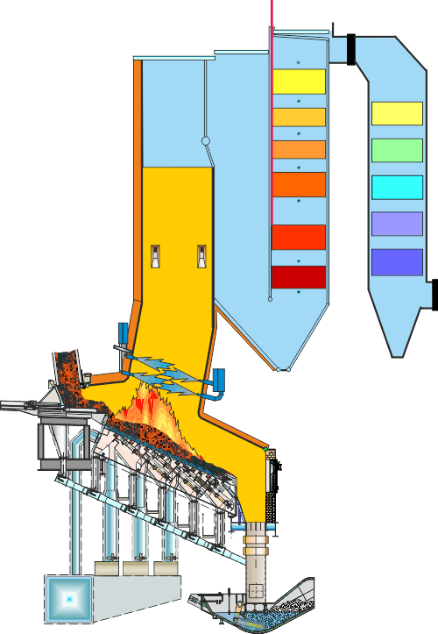
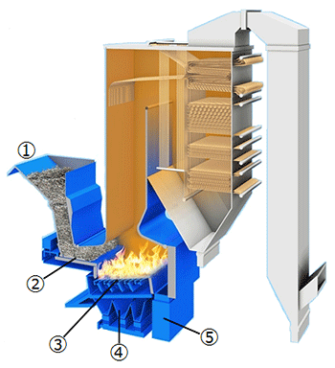
Kustīgo ārdu tehnoloģija
① kurināmā tvertne
② kurināmā padevējs
③ kustīgie ārdi
④ primārā gaisa padeve
⑤ izdedžu uztvērējs
Avots: Mitsubishi Heavy Industries Environmental & Chemical Engineering Co.Ltd.
Avots: Martin GmbH

Slide 14
Dūmgāzu attīrīšanas sistēma
Dūmgāzu attīrīšanas sistēma sastāv no:
selektīvas nekatalītiskas redukcijas sistēmas attīrīšanai no slāpekļa oksīdiem (attīrīšanu no slāpekļa oksīdiem panāk, injicējot tieši gāzu plūsmā speciālus reaģentus (urīnvielu vai amonjaka ūdeni)).
skrubera attīrīšanai no skābju tvaikiem (ietver reaktoru, kurā skābju tvaiki tiek absorbēti ar nātrija bikarbonāta palīdzību. Skruberis ietver arī aktīvās ogles dozēšanas sistēmu).
maisa filtriem putekļu aizturēšanai (filtrēšanas mezgls sadalīts vairākās neatkarīgās sekcijās, kas ļauj veikt filtru apkopes un nomaiņas darbus neapturot sadedzināšanas procesu. Katra sekcija ir aprīkota ar putekļu uztvērēju).

Slide 15
Pelnu savākšanas mezgls
Kurināmā sadedzināšanas procesā veidojas pelni, vieglie pelni (fly-ash) un putekļi, kas veidojas četrās procesa stadijās:
uz degšanas ārdiem (tiek savākti ar slapjā konveijera palīdzību. Uzkrāti savākšanas konteinerā);
boilerī. Vieglie pelni birst savācējos, kas uzstādīti zem siltummaiņiem. Tiek savākti konteinerā;
gaistošo skābju absorbcijas skruberī. Skruberis aprīkots ar sistēmu, kas ir līdzīga vieglo pelnu savākšanas sistēmai;
maisa filtri. Filtru mezgls aprīkots ar sistēmu, kas ir līdzīga vieglo pelnu savākšanas sistēmai.
Pēc maisa filtru mezgla, dūmgāzes tiek izvadītas atmosfērā. Dūmenī paredzēts tiešsaistes dūmgāzu analizators.

Slide 16
Izmantojamā kurināmā apraksts
Reģenerācijas iekārtā kā kurināmo paredzēts izmantot no atkritumiem iegūto kurināmo
Kurināmais pēc tā kvalitātes atbilst standarta CEN/TS 15359:2006 „No atkritumiem iegūts kurināmais. Specifikācija un klases”, 3.klasei
Kurināmais atbilst atkritumu klasei 191210 - sadedzināmi atkritumi (no atkritumiem iegūts kurināmais), saskaņā ar MK 19.04.2011. not. Nr. 302 “Noteikumi par atkritumu klasifikatoru un īpašībām, kuras padara atkritumus bīstamus”
Kurināmā pelnainība paredzēta ap 15 %, siltumspēja tiek vērtēta 16 MJ/kg nesasmalcinātam materiālam, 18 MJ/kg sasmalcinātam materiālam
Izvēlētā tehnoloģija paredz arī stipri neviendabīga kurināmā materiāla pieņemšanas iespējamību (daļiņu izmērs 30 – 500 mm)

Slide 17
Izmantojamā kurināmā piegādes teritorija
Kurināmais tiks piegādāts no sadzīves atkritumu poligona «Cinīši» (Demenes pagastā, Daugavpils novadā), kurā nešķirotu sadzīves atkritumu šķirošanas rezultātā tiek atšķirots un iegūts materiāls, kurš ir derīgs turpmākai reģenerācijai
Lai nodrošinātu tehnoloģiskā procesa pilnu jaudu, kurināmais var tikt pieņemts arī no citiem atkritumu apsaimniekošanas uzņēmumiem
Plānotais kurināmā apjoms - līdz 25 000 tonnām gadā

Slide 18
Plānotai darbībai nepieciešamo inženierkomunikāciju iespējamie risinājumi
Ūdensapgāde – veidojot pieslēgumu esošajam pilsētas centralizētajam ūdensvadam, ko apsaimnieko SIA «Daugavpils ūdens». Ražošanas un sadzīves vajadzībām plānotais ūdens apjoms ap 8000 m³/gadā (t.sk. termofikācijai paredzētais ūdens – līdz 7100 m³/gadā).
Sadzīves notekūdeņu novadīšana iespējama, pieslēdzoties Daugavpils pilsētas centralizētai sadzīves kanalizācijai. Sadzīves notekūdeņu apjoms līdz 730 m³/gadā (~ 2 m³/dnn.)
Ražošanas notekūdeņus iespējams novadīt, pieslēdzoties PAS «Daugavpils siltumtīkli» ražošanas kanalizācijas sistēmai. Ražošanas notekūdeņu aplēstais apjoms ap 1500 m³/gadā. Paredzams, ka ražošanas notekūdeņu priekšattīrīšana nebūs nepieciešama
Lietus ūdeņu savākšana jumtiem un cietā seguma teritorijām. Attīrīšana no naftas produktu piesārņojumu un suspendētajām vielām. Attīrīto lietus ūdeņu novadīšana paredzēta SIA «Sadzīves pakalpojumu kombināts» apsaimniekotajos lietus ūdeņu centralizētajos kanalizācijas tīklos
Citi inženierkomunikāciju tīkli (elektroapgāde, sakaru līnijas pieejamas blakus piegulošajās teritorijās)

Slide 19
Tehnoloģiskā procesa nodrošināšanai galvenās izejvielas
No atkritumiem iegūts kurināmais - līdz 25 000 tonnām gadā
Iekurināšanas un degšanas procesa stabilizācijas vajadzībām dīzeļdegviela – līdz 660 tonnām gadā
Termofikācijas ūdens – līdz 7 100 m³/gadā (19,5 m³/dnn.)
Dūmgāzu attīrīšanas sistēmai nepieciešamās ķīmiskās vielas:
Aktīvā ogle līdz 29 000 t/gadā
Kaļķis Ca(OH)₂ (vai nātrija bikarbonāts (NaHCO₃)) līdz 600 t/gadā
Amonija šķīdums (25%) līdz 150 t/gadā

Slide 20
Piesārņojošo vielu emisija gaisā
Reģenerācijas iekārtas darbības rezultātā veidosies piesārņojošo vielu emisija gaisā (dūmgāzes). Sadedzinot kurināmo, galvenās dūmgāzes piesārņojošās komponentes ir:
slāpekļa oksīdi (NOx),
tvana gāze (CO),
nesadegušas daļiņas,
putekļi,
ierobežotā daudzumā skābes un organiskās piesārņojošās vielas.
Dažos gadījumos iespējams piesārņojums ar smagajiem metāliem.
Pēc dūmgāzu attīrīšanas, piesārņojošo vielu emisiju koncentrācijas tiks nodrošinātas atbilstoši MK 24.05.2011.g. not. Nr. 401 “Prasības atkritumu sadedzināšanai un atkritumu sadedzināšanas iekārtu darbībai” 2. pielikumā noteiktajām emisiju robežvērtībām (vidējās vērtības diennaktī)

Slide 21
Piesārņojošo vielu emisija gaisā
Nr.p.k. | Piesārņojošās vielas | Emisijas robežvērtības
1. | Cietās daļiņas (kopā) | 10 mg/m³
2. | Gāzu un tvaikveida organiskās vielas, izteiktas kā kopējais ogleklis | 10 mg/m³
3. | Hlorūdeņradis (HCl) | 10 mg/m³
4. | Fluorūdeņradis (HF) | 1 mg/m³
5. | Sēra dioksīds (SO₂) | 50 mg/m³
6. | Slāpekļa oksīds (NO) un slāpekļa dioksīds (NO₂), izteikti kā slāpekļa dioksīds esošajām sadedzināšanas iekārtām ar nominālo jaudu līdz 6 tonnām stundā | 200 mg/m³
MK 24.05.2011.g. not. Nr. 401 “Prasības atkritumu sadedzināšanai un atkritumu sadedzināšanas iekārtu darbībai” 2. pielikumā noteiktās emisiju robežvērtības (vidējās vērtības diennaktī)

Slide 22
Ietekmes uz vidi novērtēšanas laikā tiks vērtētās sekojošas ietekmes
Gaisa piesārņojums (no reģenerācijas iekārtas, no transporta)
Smaku emisijas
Trokšņa izplatība
Bioloģiskās daudzveidības izmaiņas, ietekme uz ainavu
Hidroģeoloģiskā (gruntsūdens/pazemes ūdeņu) režīma izmaiņas
Virszemes un pazemes ūdeņu kvalitātes izmaiņas
Augsnes/grunts kvalitātes izmaiņas

Slide 23
Paldies par uzmanību!

